Slide 1
Projet 3: « aidez MacGyver a sortir du labyrinthe »
Collet Jérémy

Slide 2
Sommaire
Présentation du contexte
Méthodologie
Choix d’architecture
Démonstration
Revue de code
Rétrospective
Conclusion

Slide 3
Contexte
Contexte personnel:
Collet Jérémy
chef de cuisine à temps plein
réalise la formation hors temps de travail
débute dans la programmation
Contexte du projet:
réaliser un labyrinthe avec Python 3
1 personnage jouable, 1 PNJ
3 objets (tuyau en plastique, aiguille, éther) nécessaire pour fabriquer une seringue.
générer aléatoirement le placement des objets
utiliser PyGame pour l’affichage du jeu

Slide 4
Méthodologie
Utilisation de nombreuses sources différentes ( StackOverFlow, OpenClassroom, Developpez, GeekForGeeks, documentation Python, cours Python de l’université Paris Diderot…) pour comprendre et appréhender Python
Inspiration de différentes manières de coder pour mettre en place l’architecture logiciel
Méthodologie mouvante se nourrissant des multiples façons différentes d’expliquer, d’aborder les mêmes sujets

Slide 5
Architecture logiciel
Diagramme de flux
Diagramme de classes
Choix d’architecture

Slide 6
Diagramme de flux

Slide 7
Diagramme de classes

Slide 8
Choix d’architecture
Regroupement des constantes dans un fichier dédié
Utilisation d’un fichier texte pour la base du labyrinthe
Photos pour l’affichage via Pygame réunies dans un dossier
Séparation des classes et de l’application dans des fichiers distinct

Slide 9
Démonstration
Voici le lien vers mon projet, il suffit de lancer le fichier « Main ».
Le fonctionnement du jeu est expliqué dans la fenêtre d’accueil.
Lien GitHub :
https://github.com/OttaPowa/Project_3_Maze_J_C/tree/Maze-PyGame-Version/P3%20Collet%20J%C3%A9r%C3%A9my/Programme%20P3%20Collet%20J%C3%A9r%C3%A9my

Slide 10
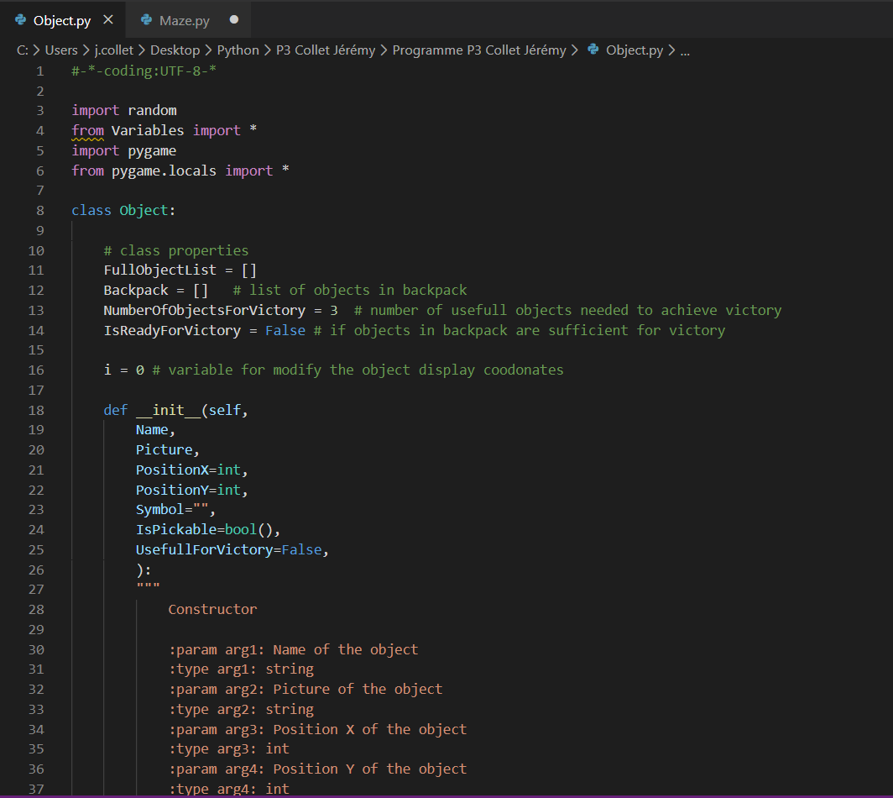
Revue de code
Voici un exemple de mon code ici la classe « Objet »

Slide 11
Rétrospective
Pistes d’améliorations:
Séparer la gestion des fins en créant une méthode nouvelle méthode de la classe Game
Déplacer le code présent dans le fichier Main qui concerne la gestion d’évènement Pygame dans une nouvelle méthode de la classe Game
Pistes de complexification du programme:
créer plusieurs fichier texte avec différents niveaux de labyrinthe
Rendre mobile le garde, le sortie serait verrouillé, le joueur devant passer dans le dos du garde après avoir récupéré les objet pour l’endormir et ainsi récupérer une clé pour déverrouiller la porte de sortie
Ajouter un deuxième garde mobile (en plus de celui bloquant la sortie), je joueur devrait utiliser des cases « d’ombre » pour ce cacher du garde mouvant et ainsi pouvoir progresser dans le labyrinthe,

Slide 12
Conclusion
J’ai énormément appris lors de ce projet
Surmonter autant de difficultés a été particulièrement enrichissant
J’ai envie de poursuivre mon apprentissage et d’utiliser ce que j’ai appris
J’ai hâte de passer au projet 4
Questions du jury

